Slide 1
第0节、课程概述
计算机系 王瑀屏
wyp@tsinghua.edu.cn

Slide 2
教学小组
任课教师
王瑀屏 wyp@tsinghua.edu.cn
邓俊辉 deng@tsinghua.edu.cn
助教
邹子昕 zouzx19@mails.tsinghua.edu.cn
胡旭强 huxq18@mails.tsinghua.edu.cn
王 聪 wangcong20@mails.tsinghua.edu.cn
李 泽 lize20@mails.tsinghua.edu.cn

Slide 3
教学安排
学分：3
学时：48+48
每周1次课、每周上机实验（不考勤）
周五第3、4大节，六教6A016
周一-周五第6大节，东主楼9区222-225

Slide 4
教学目标
编写程序解决实际问题
程序设计的基本概念与基本方法
编程解题的思路与典型方法
数学模型简介
算法及算法步骤
程序结构与相应语句
编码与上机调试

Slide 5
考核方式
成绩组成
课后作业
大作业
期末机考
课堂参与
作业提交
https://dsa.cs.tsinghua.edu.cn/oj
注意时间,独立完成，不得抄袭，发现按0分记

Slide 6
考核方式
不纸上谈兵，不搞笔试，不考死记硬背
上机解题，自动测试
课后作业
提交后即可看到得分
可多次提交
不计失败，只计成功

Slide 7
考核方式
调查：有多少同学写过程序？
调查：写过程序的同学用的什么语言？

Slide 8
小教员制度
报名参加考试
福利
免平时作业、免期末考试
责任
辅导其他同学

Slide 9
教材及参考书
教材
《程序设计基础（第4版）》吴文虎等编著 清华大学出版社
参考书目
《C++程序设计语言》特别版，Bjarne Stroustrup著，裘宗燕译 机械工业出版社
网站
http://www.xuetangx.com/ 搜索“王瑀屏”

Slide 10
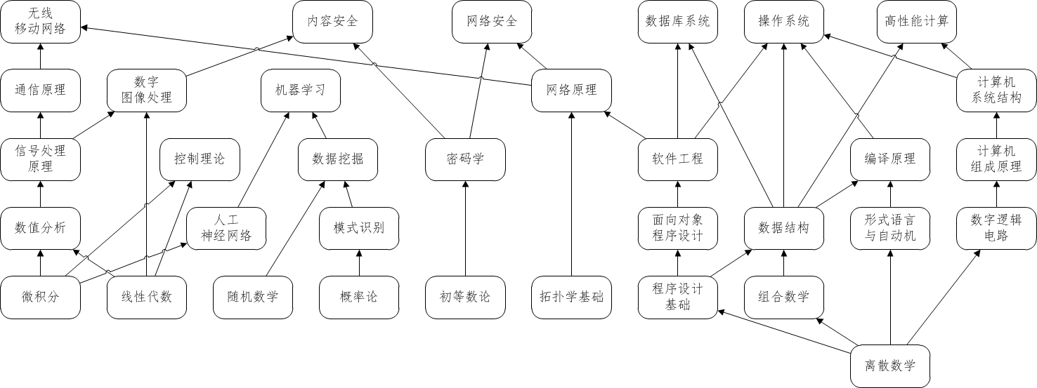
为什么要学习程序设计？

Slide 11
怎样学好程序设计？
重思路
学会写一两个程序并不重要，重要的是总结程序设计思路
跟上老师的思路，尝试理解分析推导过程
勤动手
听懂思路和程序解题是两个层次
程序不只是写出来的，更多是调出来的
“实践出真知”
在编写大量程序之后，才能感到运用自如

Slide 12
怎样学好程序设计？
敢于提问
做学问，要又学又问
写程序要越挫越勇
注重交流
交流思路，不交流代码
养成良好的代码风格
学会阅读
从他人的程序中吸取经验
“自学、动手、应用、上网”

Slide 13
经验教训
作业太难？
不愿参加上机实践，宁愿在宿舍“上机”
主动性不足，觉得程序设计与我无关
写出的程序总出错，感觉好崩溃！
例题都会，为什么还感觉作业很难？

